Slide 1
Asignación Jubilatoria primer pilar (jubilación régimen solidario)
Jubilación parcial
Ariel Nicoliello

Slide 2
Asignación jubilatoria régimen mixto Ley 16.713
Prestaciones definidas régimen de solidaridad intergeneracional

Slide 3
Asignación jubilatoria régimen mixto (I)
Asignación jubilatoria = Sueldo básico jubilatorio x Tasa de reemplazo
Sueldo básico jubilatorio: el mayor de dos promedios
  A) Promedio de asignaciones computables registradas en la historia laboral de los últimos 10 años
  B) Promedio de asignaciones computables registradas en la historia laboral de los mejores 20 años
  Si A es mayor que B, no puede superar un máximo del promedio de las asignaciones computables de los mejores 20 años más un 5 %

Slide 4
Asignación jubilatoria régimen mixto (II)
Tasa de reemplazo jubilación común
  Tasa mínima: 45 % (con 60 de edad y 30 de servicios)
  De 30 a 35 años de servicios: agrega 1 % por año de servicios
  De 35 a 40 años de servicios: agrega 0,5 % “ “ “ “
  2 % por cada año de edad posterior a los 60 (con o sin causal), o 3 % si se superan los 35 de servicios con un máximo del 30 %
Tasa de reemplazo jubilación por edad avanzada
  Tasa mínima: 50 %
  1% adicional por cada año de servicios que supere el mínimo para configurar causal con un máximo del 14 %
Tasa de reemplazo jubilación por incapacidad total
  65 % régimen de solidaridad
  45 % régimen de ahorro individual obligatorio (a cargo del seguro colectivo por invalidez o fallecimiento)

Slide 5
Asignación jubilatoria régimen de transición (I)
Sueldo básico jubilatorio (art. 71)
  Configuración causal 1997: promedio de asignaciones computables actualizadas últimos 10 años de servicios
  Configuración causal 1998 en adelante y hasta que se disponga de un período de 20 años registrados en la historia laboral, por: A) el promedio de los últimos 10 años de servicios, o B)por el promedio de las asignaciones registradas en la historia laboral cuando el período registrado fuere mayor de 10 y menor de 20 años, según cual fuere más favorable. Si A es mayor que B, queda topeada en B más 5 %
  Cuando se disponga de 20 años registrados en la historia laboral, se aplicará la misma disposición que en el régimen mixto (art. 27)

Slide 6
Asignación jubilatoria régimen de transición (II)
Sueldo básico jubilatorio (art. 59 Dec. 125/996)
  Configuración causal 1997: promedio de asignaciones computables actualizadas últimos 10 años de servicios
  Configuración causal desde 1998 y hasta que se disponga de 20 años de servicios registrados, se compararán los últimos 10 años con un período formado por 10 + 1 año por cada año transcurrido (1999: 11, 2000: 12, 2001: 13, etc.), y en lo demás como el art. 71
  Cuando se llegue a un período de 20 años, aplicando ese procedimiento, se aplicará el art. 27 (desde 2007)
  TCA: ilegalidad del art. 59 (Sent. 1017/2011)
Tasa de reemplazo régimen de transición
  Similar al componente solidario del régimen mixto

Slide 7
Asignación jubilatoria Sistema Previsional Común

Slide 8
Asignación jubilatoria causal normal
Asignación jubilatoria = Sueldo Básico Jubilatorio x Tasa de Adquisición de Derechos x Años Computados
SBJ (art. 44) = Promedio mensual de las asignaciones computables actualizadas (IMS-IMSN) de los 20 años de mayores asignaciones computables correspondientes al régimen de solidaridad intergeneracional
Policiales AC desde 2012, notarial 30 mejores años
Trabajadoras madres beneficiarias del cómputo ficto por cuidados (art. 45): reducción del período a promediar a razón de 2 años por hijo, que no podrá comenzar con una anticipación mayor a 6 meses del nacimiento ni luego de 3 meses (todas las afiliaciones y regímenes, vigencia 1.12.23)
  máximo de reducción 5 años
  condicionada a un mínimo de 20 años antes de la reducción
Tasa de Reemplazo máxima = 85 %

Slide 9
Asignaciones computables en el período de convergencia y en el SPC
Afiliados anteriores a la vigencia de la Ley alcanzados por la convergencia de regímenes (art. 20, A y art. 22)
  “Se regirán por las disposiciones vigentes a dicha fecha para el ámbito de afiliación correspondiente, incluyendo el régimen de aportación previsto para quienes hubieren realizado o realicen la opción del art 8 de la Ley 16.713, …, en su caso”
  Las asignaciones computables son las que corresponden a ese régimen
  Aplicación de la bonificación del art. 28 Ley 16.713 sólo para el RJA, considerando las asignaciones computables hasta el cese (art. 17, D)
Nuevos afiliados (arts. 21, 22, 44)
  AC = 2/3 de las comprendidas en la franja hasta $ 107.589, actualmente 118.155 (sobre la base de un aporte personal del 15 %) – proporción destinada al régimen de solidaridad - sin considerar excedente de aporte de paraestatales (art. 22, 1°, 3°). Excepción al principio de congruencia del art. 24

Slide 10
Tasa de adquisición de derechos para causal normal (aplicable a causal anticipada por puestos exigentes con mínimo de 1,5 igual que a transición de edades normales)
EDAD AL CESE | TAD POR AÑO COMPUTADO
60 | 1,2
61 | 1,26
62 | 1,31
63 | 1,37
64 | 1,43
65 | 1,5
66 | 1,57
67 | 1,66
68 | 1,75
69 | 1,85
70 | 1,96

Slide 11
Suplemento solidario
Valor base = $ 14.000 (valor 2022)
Ajuste anual del valor base: IPC o IMS a opción del PE, +/- 20 %
Se deducen del valor base
  El 33 % de la suma de prestaciones previsionales (incluye renta previsional)
  El 33 % de los ingresos no previsionales que superan $ 60.000
Ejemplo:
  Suma de prestaciones previsionales = $ 30.000
  Suplemento solidario = $ 14.000 – ($ 30.000 x 0,33) = 14.000 – 9.900 = 4.100
  Total prestaciones con suplemento = $ 34.100

Slide 12
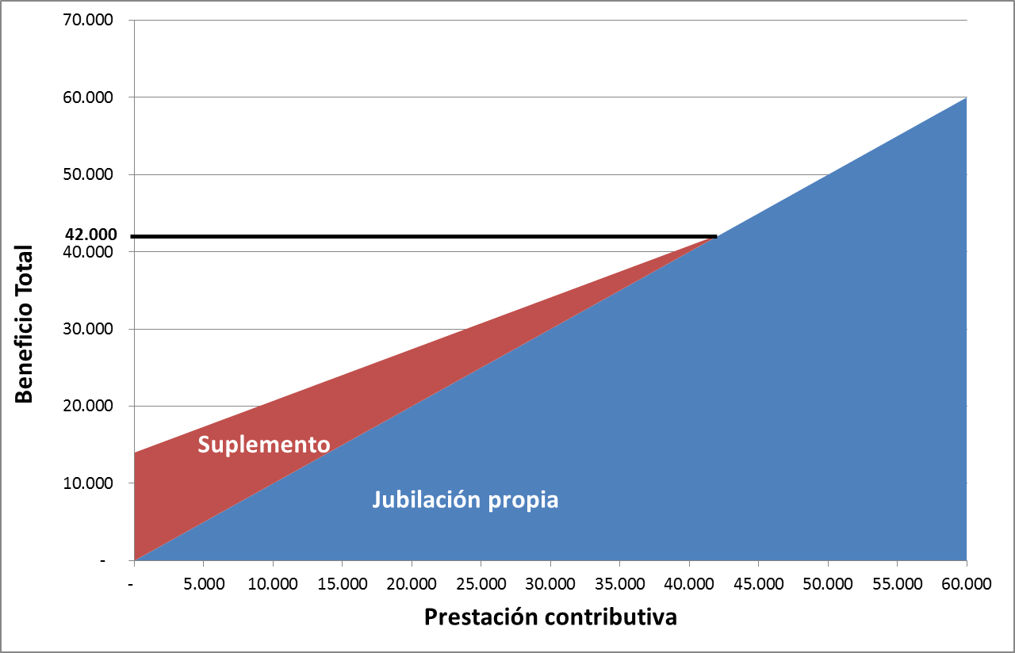
Suplemento solidario

Slide 13
Período de convergencia (2033-2042)
Se calcula el haber teórico para el RJA y el SPC, tomando todas las asignaciones computables, aplicación del suplemento solidario sólo al SPC
Se aplica a cada haber teórico la tabla de porcentajes del art. 17, según año de configuración de la causal
  2033, 50 % RJA y 50 % SPC
  2034 a 2042, se reduce un 5 % el RJA cada año, y aumenta el SPC en el mismo porcentaje cada año (2034: 45 y 55; 2035: 40 y 60, …, 2042: 5 y 95)
Se suman las asignaciones parciales resultantes
Si es más favorable, se aplica íntegramente el SPC

Slide 14
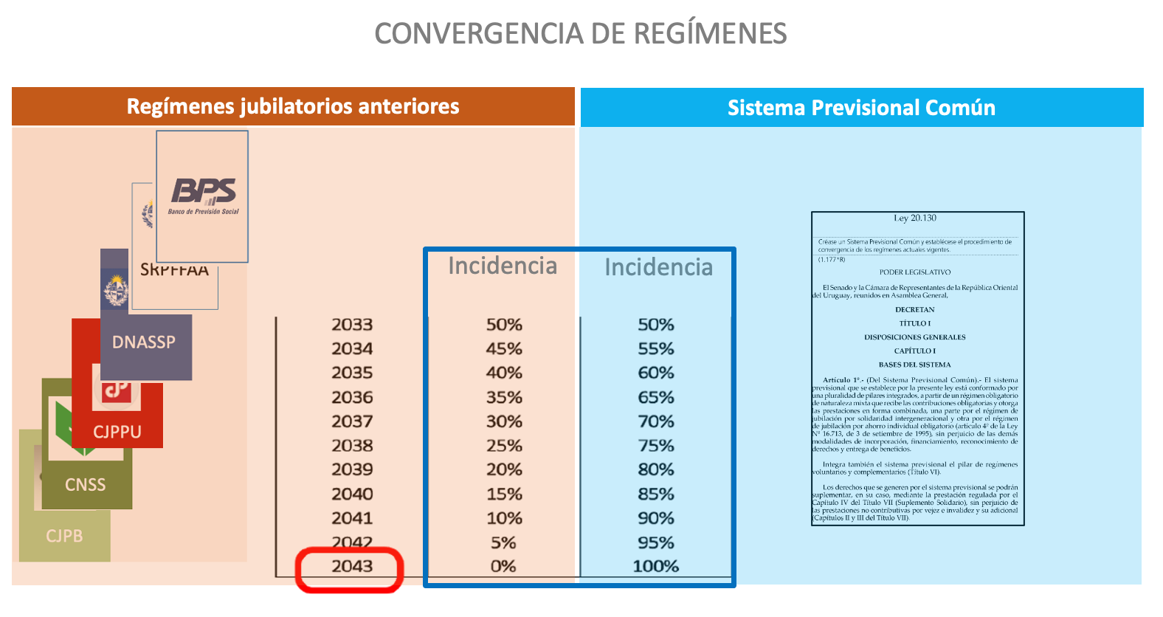
Período de convergencia

Slide 15
Asignación jubilatoria incapacidad total y subsidio transitorio incapacidad parcial
Si configuró causal normal o común, se aplican las normas de esa causal, y no configura causal por incapacidad total (art. 41)
Asignación jubilatoria y subsidio pasan a ser variables: igual a la que le habría correspondido por la causal normal si hubiese podido continuar en actividad con densidad completa hasta la configuración de la causal normal (mínimo 65 años para la asignación jubilatoria). En el subsidio transitorio, hasta configurar causal normal o causal común si está en RJA (art. 50)
  Depende de la trayectoria laboral anterior y del momento en que ocurre la incapacidad
Si no llega a configurar causal siguiendo ese procedimiento, se aplica la TAD correspondiente a 70 años, multiplicada por 15 años de servicios (29,4 % es la tasa de reemplazo mínima)
Incrementos de la asignación jubilatoria (art. 48):
  Hijos menores de 18 o de 21 sin medios propios o mayores incapacitados para todo trabajo (20 %) – también aplicable al subsidio transitorio (art. 50)
  Afiliado en situación de dependencia severa (25 %)

Slide 16
Acumulación de servicios
La acumulación se habilita en cuanto fuere necesaria para configurar causal en alguno de los organismos (art. 79)(ver art. 81 lit G, que admite la acumulación de servicios que dan lugar por sí mismos a jubilación)
Haber teórico totalizando servicios y calculando el SBJ con las asignaciones computables propias de cada organismo
Prorrateo: “Se determinará la incidencia correspondiente a cada uno de los regímenes involucrados en la acumulación como la proporción entre los servicios computables cumplidos de acuerdo con su propia normativa y el total de los servicios computables en las entidades comprendidas en la acumulación” (se elimina la división de los servicios simultáneos por la cantidad de organismos involucrados) – art. 81, D;
si en alguno de los organismos cumple todos los requisitos de configuración de causal, éste calcula la prestación prescindiendo de la totalización y prorrateo, “sin que la suma de los beneficios (…) pueda superar el mayor importe teórico de las entidades comprendidas en la acumulación”
Se habilita el cómputo parcial de servicios, si es más conveniente para el afiliado, en cuyo caso los no incluidos no podrán computarse para otro beneficio jubilatorio

Slide 17
Normas especiales aplicables luego de los 70 años
A partir de los 70 años, se habilita una prestación adicional a la jubilación, por servicios posteriores, sin cambio de la jubilación en curso de pago (art. 83)
Servicios simultáneos no acumulados: dan lugar a una prestación jubilatoria, si son mayores a 3 años, con 70 años de edad (art. 80, vigente desde 2033)
En estos casos, AJ = SBJ x TAD x años reconocidos no computados anteriormente
Estas disposiciones no son aplicables a las cajas paraestatales, salvo que éstas decidan aplicarlas (art. 85)

Slide 18
Jubilación parcial flexible
Ámbito subjetivo: trabajadores dependientes excepto (art. 205): causal incapacidad total, actividades bonificadas. ¿Otras excepciones? (no dependientes, CJPPU, CNSS)
Requisitos: configuración de causal de jubilación normal o anticipada o las causales común o edad avanzada del RJA, acuerdo entre empleador y afiliado para continuar la relación laboral con reducción al menos en una tercera parte, tanto de la carga horaria como de la remuneración (art. 203)
Monto de la jubilación parcial: proporcional a la reducción de la remuneración (el P. Ejecutivo podrá incrementar este monto en hasta un 30 % para personas de bajos ingresos); las prestaciones del régimen de ahorro individual se perciben en su totalidad (art. 204)
Al momento de la jubilación total, los servicios parciales serán computables a los efectos de la jubilación por el régimen solidario

